Slide 1
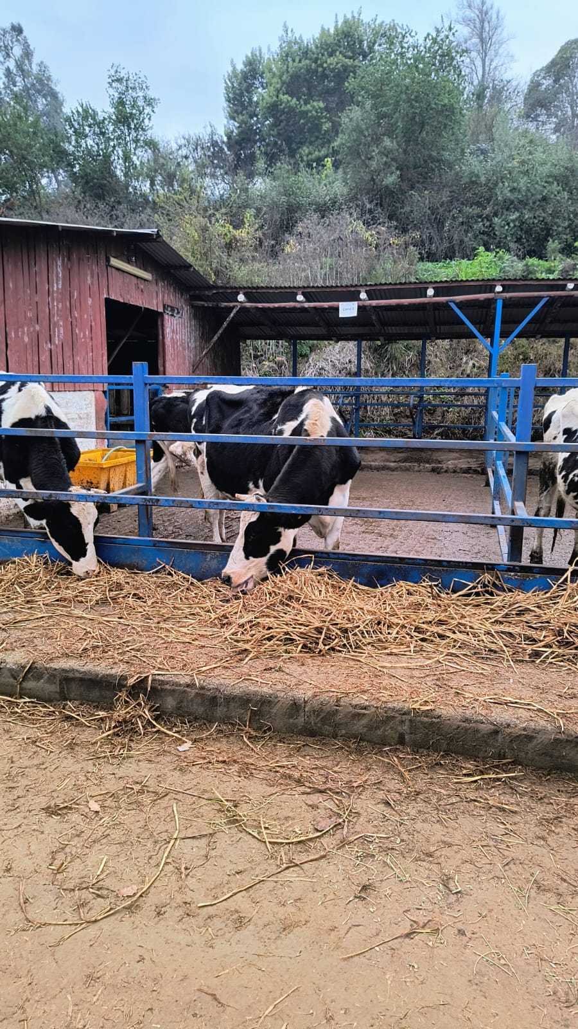

Sistema de automatización de ganado

Slide 2
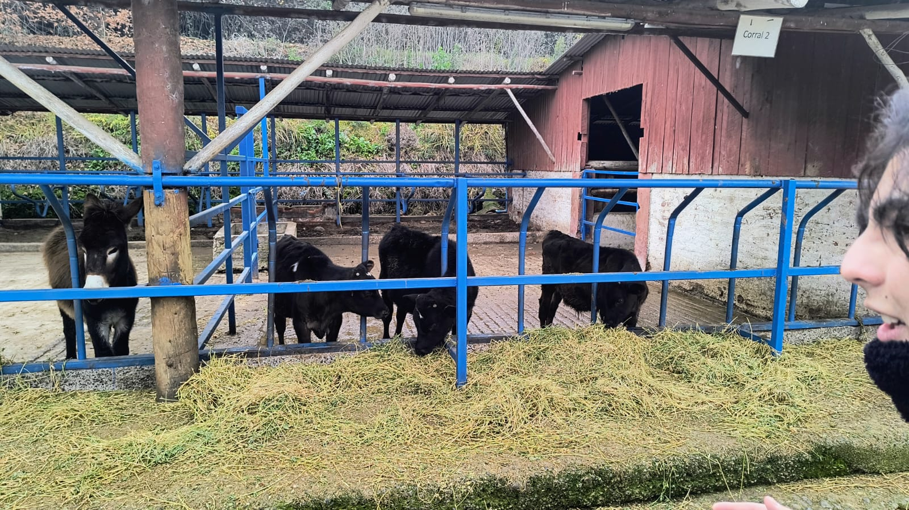
Relevancia
El objetivo del proyecto es optimizar y digitalizar el sistema ganadero de la escuela Menesiano Culiprán, la automatización facilitara la gestión del tiempo y la presentación de la información de los animales. Se utilizarán conceptos de desarrollo de software y bases de datos para dar un enfoque orientado al necesidades del cliente. Esta iniciativa involucra positivamente a los alumnos y profesores y modernizará su metodología de trabajo, facilitará la grabación de los registros, aumentará la seguridad en el manejo de los datos y simplificará la preparación de los informes que sean necesarios.

Slide 3
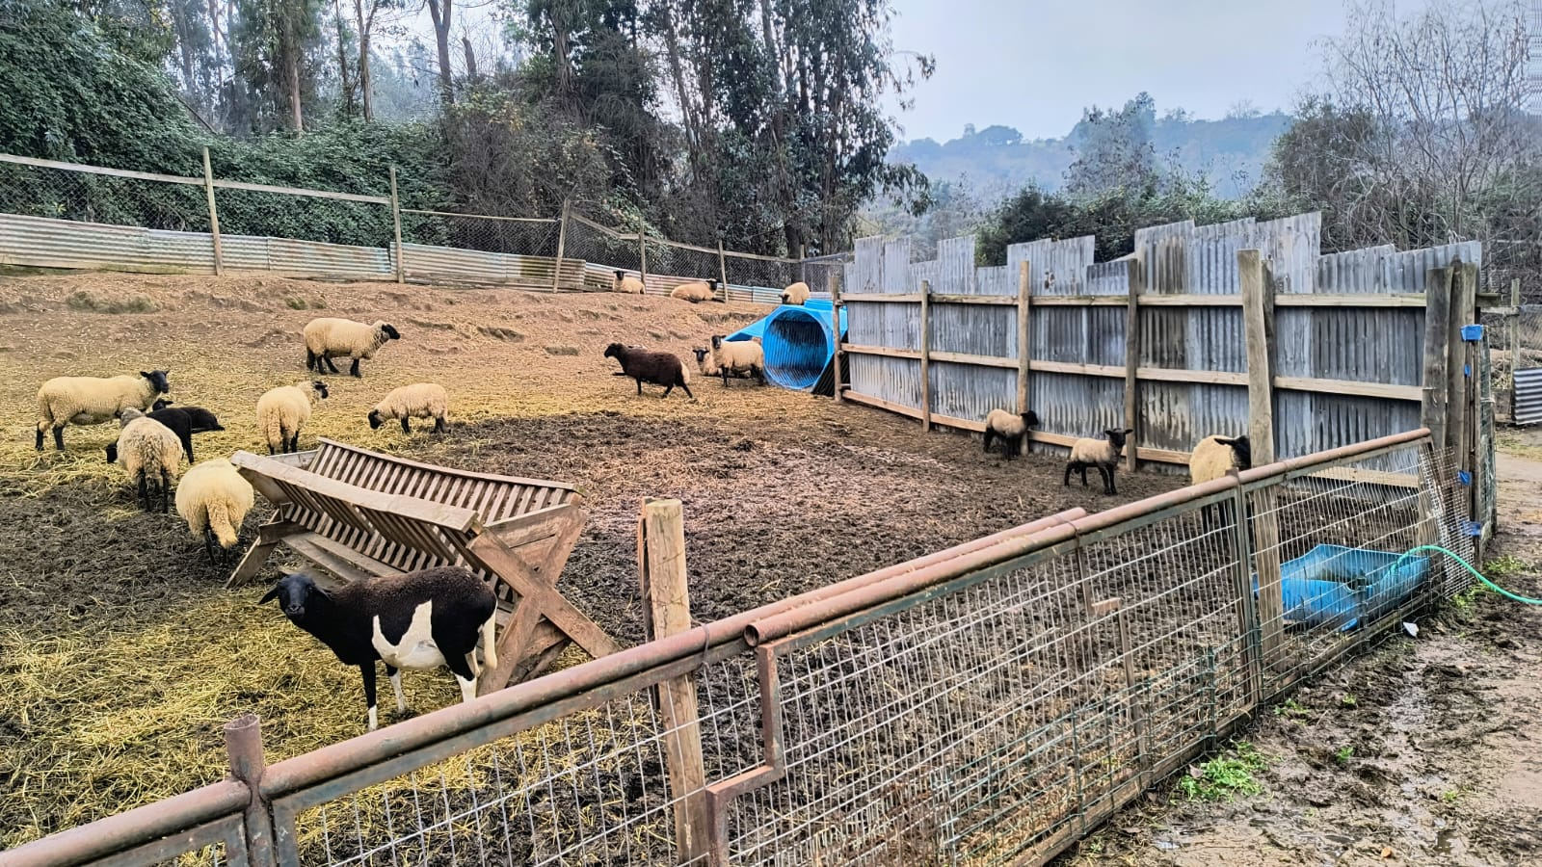


Proyecto ATP y competencias del perfil
El proyecto se relaciona con el perfil de egreso de forma que aborda la necesidad de diseñar y implementar una solución informática eficiente para la gestión de datos agrícolas ganaderos, este proceso implica la selección y aplicación de tecnologías adecuadas en uso de metodologías ágiles de desarrollo y solución de los problemas que enfrenta la escuela, cumpliendo con los principales objetivos del perfil.
Las competencias son esenciales para resolver la problemática, pues el diseño de soluciones informáticas es clave para crear un sistema robusto y eficiente, un realizar un sistema que permita el manejo de datos de los animales, permiten colaborar eficazmente con los profesores encargados del área ganadera de la escuela garantizando que la solución informática cumpla con sus necesidades específicas, poder construir un sistema de acuerdo a un diseño definido y escalable con el tiempo.

Slide 4

Nuestro interés profesional se centra en el desarrollo y gestión de soluciones informáticas integrales, que abarcan desde la administración de bases de datos hasta la implementación de sistemas que optimicen procesos de negocio. En este contexto, el Proyecto APT de crear una página web para el control de animales en una escuela ganadera se alinea perfectamente con mis intereses.
Este proyecto me permitirá aplicar mis conocimientos en administración de ambientes, desarrollo de software, y modelado de datos. Desarrollar esta solución no solo refleja mi capacidad para crear y gestionar sistemas complejos, sino que también contribuirá a mi crecimiento profesional al desafiarme a integrar técnicas avanzadas de desarrollo y seguridad en un entorno real. Además, la experiencia adquirida en este proyecto será valiosa para gestionar futuros proyectos y ofrecer soluciones informáticas efectivas y adaptadas a las necesidades específicas de las organizaciones.
APT con intereses profesionales

Slide 5
¿El proyecto es factible ?
El proyecto APT es factible debido a que:
La duración del proyecto es de 18 meses, más que suficiente para completar el desarrollo de la solución.
Las horas dedicadas al proyecto son de 5 a 6 horas diarias.
Los costos necesarios son muy bajos y disponemos de todo lo necesario para el desarrollo.
el equipo de desarrollo domina las competencias necesarias para llevar a cabo el proyecto.

Slide 6


Objetivos
Objetivo general
Objetivos específicos
Sistema web de gestión de ganado que permita registrar datos de los animales y su producción a la vez que permite la generación de reportes y análisis de datos.
Modelo de base de datos
Autentificación de usuarios
Integración de composer y APIs
Modulo de gestion bovina
Módulo de gestión ovina
Modulo de gestion porcina
Módulo de lotes
Modulo de animales de trabajo
Generación de reportes
Diferenciación de usuarios
Modulo de gestion de produccion
Visualización de datos

Slide 7
Metodología de trabajo
El proyecto será desarrollado con la metodología scrum, esto para beneficiarnos de la agilidad y flexibilidad de esta metodología junto con el feedback regular, lo cual nos facilitara la creación de un software personalizado para el cliente, el cual se adapte a su método de trabajo y no al revés.
Product Owner
Scrum Master
Equipo de trabajo
Guillermo Maldonado
Carlos Berrios
Brandon Caroca

Slide 8
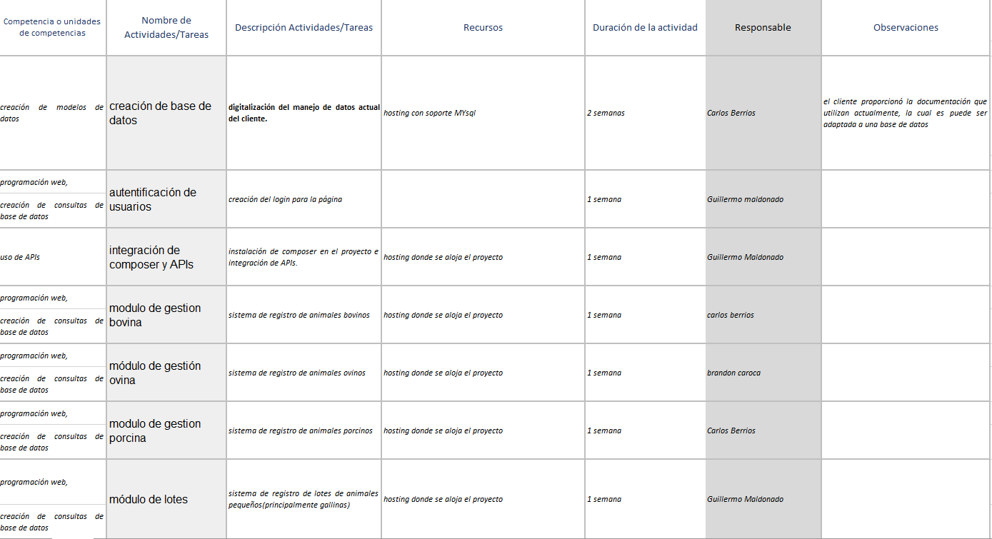
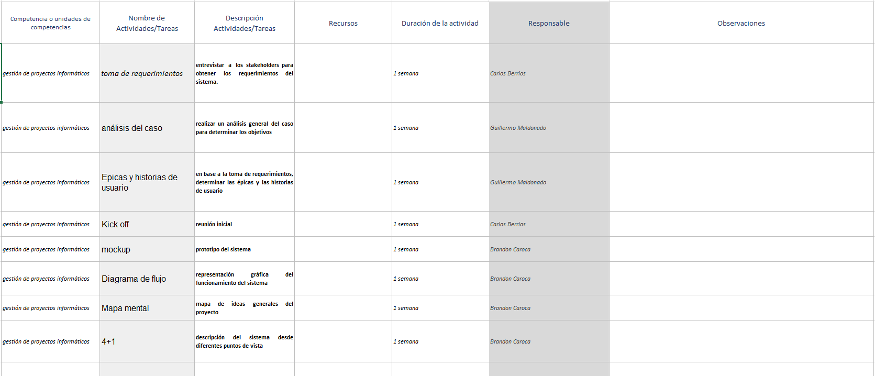
Plan de trabajo ATP

Slide 9
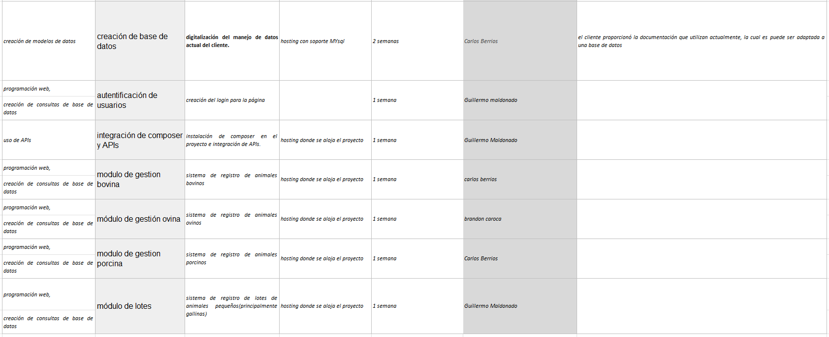
Plan de trabajo ATP

Slide 10


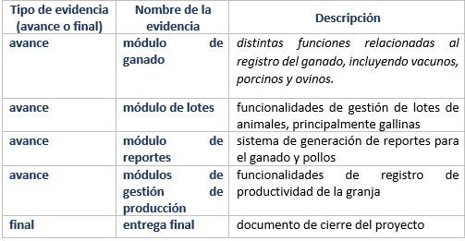

Evidencias

Slide 11

Conclusión

